Slide 1
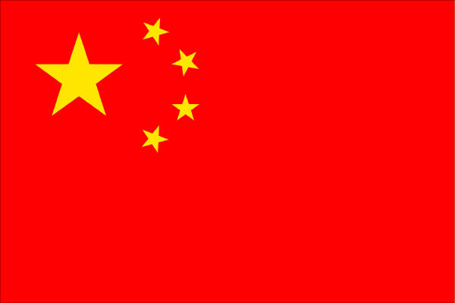
KITAJSKA

Slide 2
SPLOŠNO
Lokacija: | Vzhodna Azija, meji na Vzhodno kitajsko morje, Korejski zaliv, Rumeno morje in Južno kitajsko morje.
Sosednje države: | Afganistan, Butan, Burma, Hong Kong, Indija, Kazahstan, Severna Koreja, Kirgizistan, Laos, Macau, Mongolija, Nepal, Pakistan, Rusija, Tadžikistan, Vietnam
Naravne surovine: | premog, železova ruda, nafta, živo srebro, kositer, volfram, antimon, mangan, molibden, vanadij, magnetit, aluminij, svinec, cink, uran, vodni potencial (največji na svetu)
Naravne nesreče: | redni tajfuni, uničujoče poplave; tsunamiji; potresi; suša
Jeziki: | Standardna kitajščina ali mandarinščina
Država: | dolga oblika: Ljudska republika Kitajska kratka oblika: Kitajska
Politična ureditev: | komunizem
Glavno mesto: | Peking (Beijing)

Slide 3
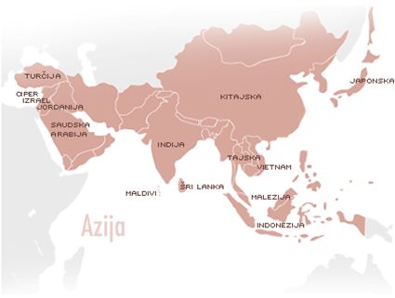

Slide 4
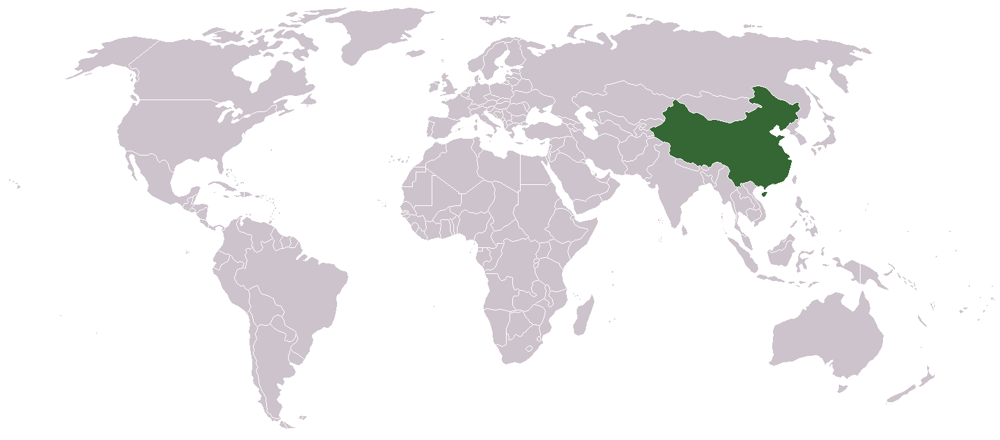
LEGA IN POVRŠJE
Kitajska zaseda velik del vzhodne Azije in je, takoj za Kanado in Rusijo, s svojimi 9,6 milijoni kvadratnih kilometrov tretja največja država na svetu in predstavlja petnajstino svetovnega ozemlja. Meji na 14 držav. Kitajska združuje izredno raznolike krajine. Med najizrazitejšimi so Himalaja in planota Tibet, puščavske kotline, naseljene nižine ter 14000 kilometrov dolga morska obala.

Slide 5
ZGODOVINA
Kitajska je bila po padcu rimskega cesarstva
največja država na svetu in vse do dobe evropske
renesanse tehnološko najpomembnejša. Kitajci so
svojo deželo še naprej imenovali osrednje
kraljestvo in bili dolgo prepričani, da je središče
sveta. Na kitajskem je ob začetku 20. st. vrelo.
Klub izjemni in nepretrgani kulturni zgodovini, ki je
segala najmanj do 2000 pr. n. št., je bila cesarjeva
moč v 19. st. oslabljena zaradi zunanjih sil.
1. 10. 1949 pa v Pekingu razglasili Ljudsko
republiko Kitajsko.

Slide 6
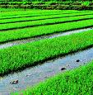
KMETIJSTVO IN INDUSTRIJA
KMETIJSTVO: za obdelovanje je primerna samo desetina površine, polovica obdelovalne zemlje odpada na rižišča in polja, ki jih namakajo. Glavni pridelek je riž. Kitajska je med največjimi pridelovalkami riža na svetu. Skoraj tretjina Kitajskega ozemlja so pašniki: zaradi mesa in mleka redijo koze govedo, vodne bivole, svinje, perutnino. pomemben del prehrane so ribe (nalovijo jih v morjih)
INDUSTRIJA: na Kitajskem je veliko rud. Skoraj v vsaki provinci so ležišča premogovne rude. Precejšna so tudi nahajališča nafte. Izkoriščajo pa tudi zemeljski plin. Večino električne energije pridobivajo v termoelektrarnah in hidroelektrarnah. Imajo tudi dve jedrski elektrarni.

Slide 7
KITAJSKA KULTURA
Dosežki kitajske kulture spadajo med
največje v zgodovini človeštva. Različni
vzorci vedenja, določene tradicije in način
opravljanja ali učenja stvari so se na
Kitajskem razvili do zelo visoke ravni. V
arhitekturi, književnosti, slikarstvu, znanosti
in tehnologiji je bila Kitajska po iznajdljivosti in
čisti lepoti svojih številnih zakladov daleč pred
drugimi.

Slide 8
PREBIVALSTVO IN VERA
Prebivalstvo: Kitajska je azijski tiger v vzhodni Aziji, je z 1,3 milijarde prebivalstva najbolj obljudena država na svetu, z več prebivalci kot celotna Evropa. Prebivalstvo je sestavljeno iz 56 narodov, od katerih ima vsak svoj jezik in kulturo; največjo skupina so Hani, ki sestavljajo približno 92 % vsega prebivalstva, ostalih 7 % (skoraj 70 milijonov) pa predstavljajo ostale nacionalne manjšine. Prihaja do drastične rasti prebivalstva, zato so uvedli ukrepe: uzakonitev splava, družine imajo lahko samo enega otroka,…
Vera: odkar je Kitajska postala ljudska republika so poskušali ljudi odvrniti od verskih obredov. Klub temu sta še vedno močna v Tibetu budizem ter v Xinjiangu pa islam. Krščanske vere skupnosti so majhne, med njimi so tudi protestanti in kaki 3 milijoni katoličanov.

Slide 9
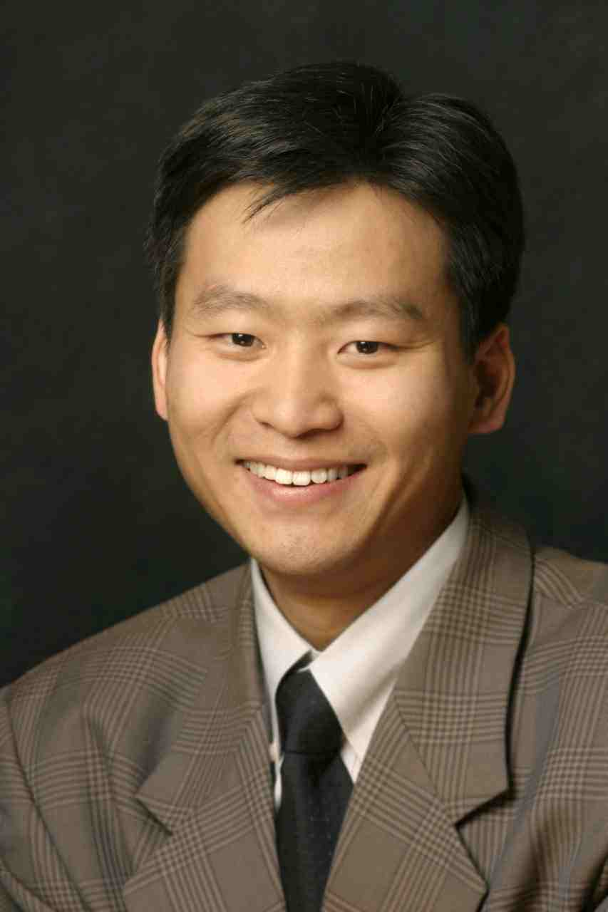
PREBIVALCI
KITAJSKE

Slide 10
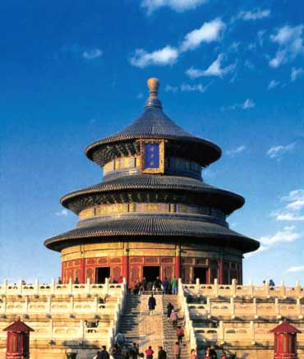
PEKING
Peking je z dobrimi 14 milijoni prebivalcev drugo
največje mesto na Kitajskem, če gledamo na število
prebivalcev, takoj za Sanghajem. Je tudi
glavno križišče transportnih poti, z več
deset železnicami, cestami in avtocestami,
ki povezujejo mesto v vse meri. Peking je
politično, izobraževalno, kulturno in
socialno središče Kitajske, svoj ugled pa
povečuje tudi na drugih področjih.
Peking bo v letu 2008 gostil poletne olimpijske igre.

Slide 11
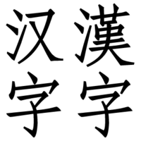
KITAJSKA PISAVA
Kitajsko pisavo sestavljajo logogrami. Besednjak Handži vsebuje okrog 40.000 kitajskih pismenk, nekateri besednjaki jih imajo tudi do 80.000, vendar gre za redko uporabljena besede. Kitajska pisava je stara več kot 3000 let. Povprečno izobraženi Kitajci bi morali poznati okoli 3000 pismenk, toliko naj bi jih zadostovalo tudi za spremljanje časopisja. Univerzitetni profesorji pogosto poznajo okoli 8000 pismenk. Ljudje, ki poznajo manj kot 1500 na kmetijah ali 2000 pismenk v mestih. Napisi so bili v Kitajski pogosteje pisani od desne proti levi. Od reforme pisave se v kitajskih knjigah zgledujejo po evropskih knjigah in pišejo znake v vrstah od leve proti desni.

Slide 12
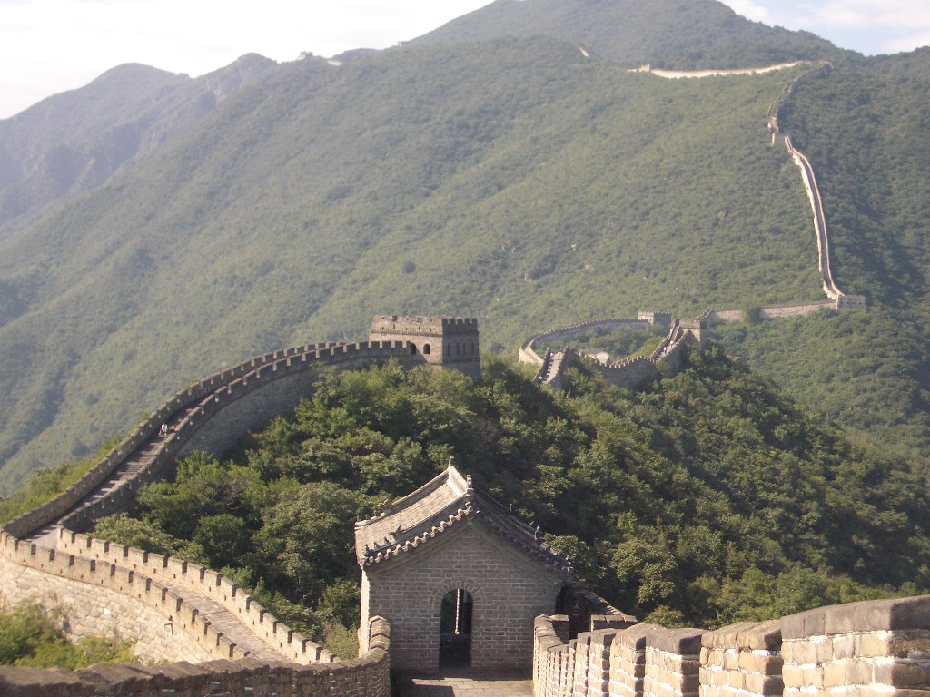
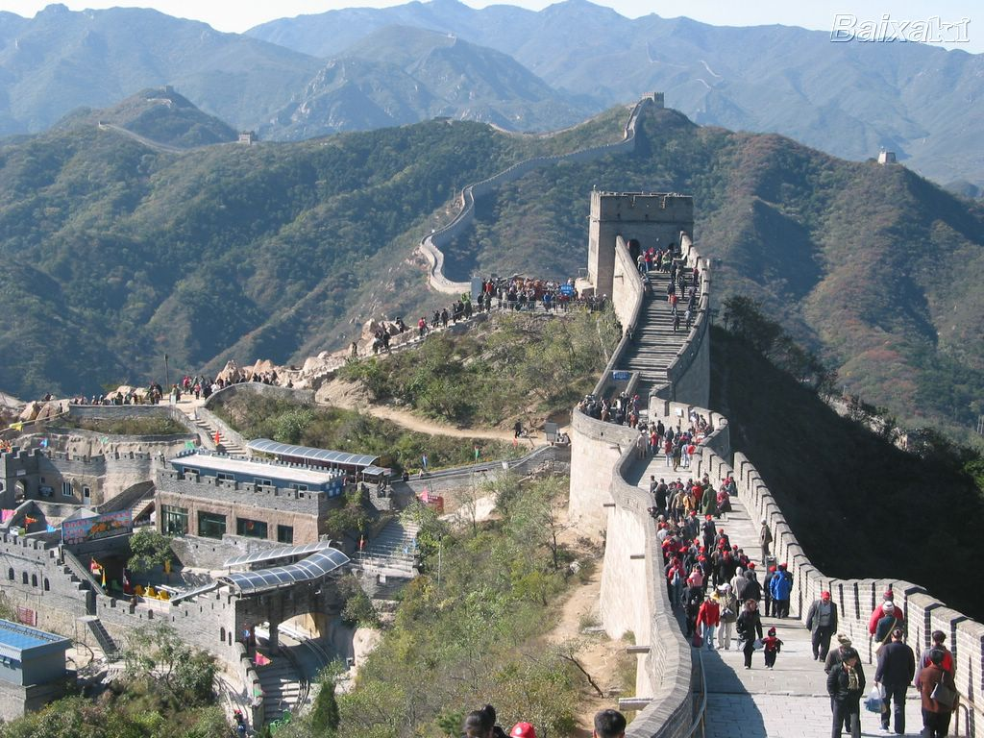
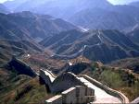
KITAJSKI ZID
Ena velikih čudes kitajske civilizacije,
velik kitajski zid, se vleče več kot 3400 kilometrov daleč povprek
čez severno Kitajsko. Kitajski zid je največja zgradba, ki jo je
kdaj koli zgradil človek. Njegovo kitajsko ime WAN LI CHANG
CHANG pomeni dolgi zid 10 000 lijev. Li, kitajska enota za
dolžino, ustreza dolžini 539 metrov.
Kitajski zid, kakršen je približno še
danes, so na ostankih prejšnjega
gradili med vladavino cesarjev dinastije
Ming od konca 14. do srede 16. st.
Veliki kitajski zid je edino delo človeških
rok, ki ga je videti tudi z vesolja.

Slide 13
VIRI:
http://www.dijaski.net/
http://sl.wikipedia.org/
KNJIGA INDOKITAJSKI POLOTOK, SREDNJA IN VZHODNA AZIJA
DRUŽINSKA ENCIKLOPEDIJA GUINNESS

